Slide 2
VAD och VARFÖR

Slide 3
Kunskapsstyrning
Kunskapsstyrning - att säkerställa att bästa tillgängliga kunskap finns att tillgå för dem som behöver den, när de behöver den.
Kunskapsstyrning handlar om att utveckla, sprida och använda den bästa tillgängliga kunskap som finns i varje möte.
Hur kunskapen används och dess effekter följs upp och analyseras både på individnivå och på gruppnivå.
Ett lärande system!!
Notes:
Fyra delar
Ett ledarskap med kapacitet och förmåga
Tillgång till kunskapsstöd
Kapacitet och förmåga till uppföljning och analys
System för ständiga förbättringar

Slide 4
Aktörer och aktiviteter inom socialtjänstens kunskapsstyrning
Klicka på respektive nivå för mer information.
Brukare
Lokal nivå – Kommun
Lokal nivå – Kommun
Exempel på aktiviteter
Sätter mål
Styr, finansierar och fördelar resurser
Utgår från bästa tillgängliga kunskap
Gör lokala anpassningar av kunskapsstöd
Tillhandahåller insatser och stöd efter individer och invånares behov
Följer upp systematiskt och utför egenkontroll
Analyserar resultat
Arbetar med ständiga förbättringar
Sprider goda exempel och erfarenheter inom organisationen
Socialchef/ socialnämnd
Socialtjänstens verksamheter
Socialchef/ socialnämnd
290 kommuner
Socialtjänstens verksamheter
290 kommuner
Regional nivå
Regional nivå
Exempel på aktiviteter
Synliggör kunskapsluckor och utvecklingsbehov
Stödjer anpassning av befintliga kunskapsstöd
Genomför praktiknära forskning
Ger struktur och stöd för implementering
Stödjer förbättringsarbete och verksamhetsutveckling
Stödjer uppföljning och analys
Stödjer lokal kunskapsproduktion
Stödjer erfarenhetsutbyte och lärande
Stödjer samverkan mellan kommuner och mellan kommuner och regioner i frågor som rör socialtjänst, men ibland även hälso- och sjukvård och skola
Regionala samverkans- och stödstrukturer (RSS)
Ledamöter i NSK-S
21 län
Regionala samverkans- och stödstrukturer (RSS)
Ledamöter i NSK-S
21 län
Nationell nivå
Nationell nivå
Exempel på aktiviteter
Tar fram nationella kunskapsstöd
Säkrar tillvaratagandet av lokala behov och synpunkter
Säkrar användbarheten i nationella kunskapsstöd
Samordnar arbetet med nationella indikatorer
Stödjer uppföljning, jämförelser och analyser
Samverkan till exempel i NSK-S, Partnerskapet och samråd mellan Rådet för styrning med kunskap och Huvudmannagruppen
Staten
SKR
Huvudmannagruppen
Partnerskapet
Staten
SKR
Socialtjänsten
Notes:
Alla nivåer finns med i NSK-S.

Slide 5
Syftet med NSK-S
Att på nationell nivå påverka och bidra till en långsiktig utveckling av en evidensbaserad praktik och kunskapsstyrning genom att samordna ett urval av strategiska frågor.
NSK-S ska underlätta dialog mellan huvudmän inom socialtjänst, samt mellan huvudmännen och de kunskapsstyrande myndigheterna.

Slide 6
Vår historia
Det handlar om människor
Notes:
MATS
Klicka på länken ”det handlar om människor” för att se film om NSK-S

Slide 7
NSK-S framgångar
NSK-S har påverkat så att Rådet för styrning med kunskap har prioriterat stödet till socialtjänstens kunskapsstyrning
NSK-S har påtalat vikten av Kunskapsguiden.se och bidragit till dess utveckling. Kunskapsguiden.se har nu permanentats.
Den kommunala hälso- och sjukvården har lyfts och av Rådet för styrning med kunskaps prioriterats som ett område i behov av kunskapsutveckling.
NSK-S har bidragit till att kommunernas perspektiv uppfattas som viktigt i regionernas system för kunskapsstyrning.
NSK-S har påverkat och bidragit till utformningen av FORTES forskningsprogram för tillämpad välfärdsforskning.
NSK-S har haft flera dialoger om kunskapsstyrning med utredningen om framtidens socialtjänst
NSK-S har bidragit till att 96 % av kommunerna nu kommer att samverka för kunskapsstyrning inom ramen för SKR:s rekommendation.

Slide 8
VILKA ÄR NSK-S OCH HUR HAR VI ARBETAT?

Slide 9
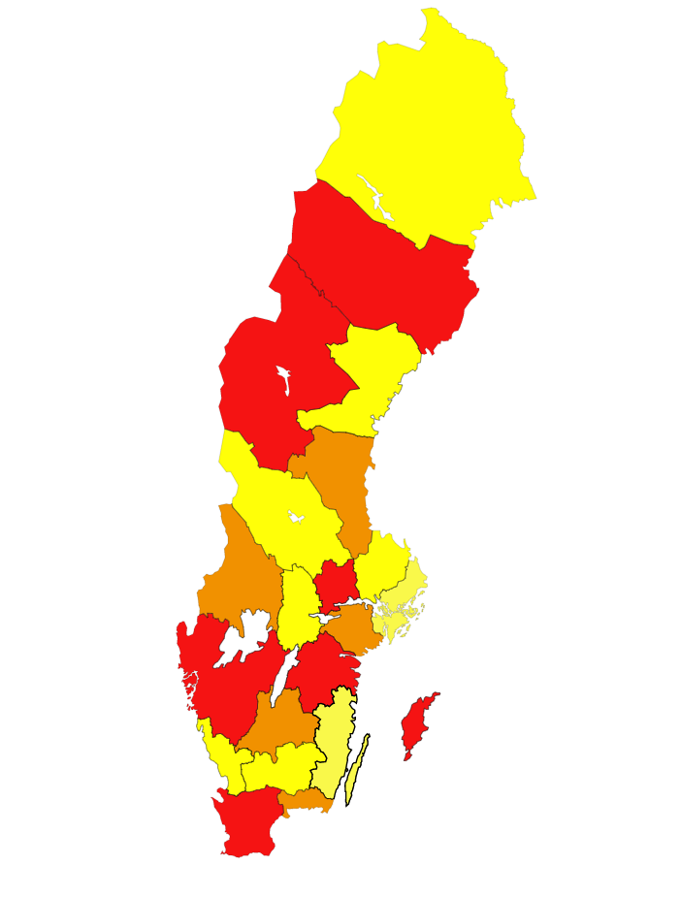
Kommunala & regionala ledamöter i NSK-S
Västerbottens län:
Skellefteå kommun
Norrbottens län:
Haparanda Kommun
Västernorrlands län:
Härnösand kommun
Jämtlands län:
Härjedalens kommun
Dalarnas län:
Gagnefs kommun
Gävleborgs län:
Ovanåkers kommun
Uppsala län:
Uppsala kommun
Värmlands län:
Sunnes kommun
Västmanlands län:
Hallstahammars kommun
Västra Götalandsregionen:
Fyrbodal- Bengtsfors kommun
GR – Göteborgs kommun
Borås/sjuhärdad- Herrljunga kommun
Skaraborg- Skara kommun
Stockholms län:
4 vakanta platser
Sörmlands län:
Nyköpings kommun
Örebro län:
Kumla kommun
Östergötlands län:
Norrköpings kommun
Gotlands län:
Vakant
Region Skåne:
Perstorps kommun
Helsingborgs kommun
Vakant
Jönköpings län:
Vetlanda kommun
Kalmar län:
Högsby kommun
Kronobergs län:
Växjö kommun
Blekinge län:
Ronneby kommun
Hallands län:
Falkenbergs kommun
Notes:
Färgerna i kartan är NSK-S färger och står inte för något annat. Ingen jämförelse mellan län.

Slide 10
Nationella ledamöter i NSK-S
Företrädare för kommunerna utöver socialcheferna
SKR
FoU Välfärd
RSS-nätverket
Företrädare för statliga myndigheter
Socialstyrelsen
SBU
FORTE
Folkhälsomyndigheten
E-hälsomyndigheten

Slide 11
Ledamöternas roller och ansvar Uppdraget handlar i första hand för samtliga om att bidra till dialog, samordning och samsyn i strategiska frågor för utveckling av evidensbaserad praktik inom socialtjänsten
Som socialchefsledamot utgör man kontaktyta till kommunerna i sitt län. Man är en talesperson med ansvar att föra fram frågor från ”sin egen” regionala nivå.
Man ansvarar också för att återföra och sprida information som delges inom ramen för NSK-S till denna nivå.
Ofta behövs dialog på den regionala nivån inför och efter mötena avseende viktiga frågor.
Som övrig ledamot utgör man kontaktyta till sin organisation/nätverk/förening. Man är en talesperson med ansvar att föra fram frågor från sin organisation/nätverk/förening.
Man ansvarar också för att återföra och sprida information som delges inom ramen för NSK-S till denna nivå.
Ofta behövs dialog i organisationen/nätverket/föreningen nivån inför och efter mötena avseende viktiga frågor

Slide 12
Vad skiljer NSK-S från socialchefsnätverket och RSS-nätverket?
NSK-S
Lokal nivå, länsnivå (RSS) och nationell nivå
Stat och huvudmän
Driver kunskapsstyrning/EBP
Fokus på dialog/ strategiska samtal med fokus på lokala behov
Socialchefsnätverket
Lokal nivå
Formellt påverkansarbete
Dialog med regering/myndigheter brett
Driva alla frågor utom kunskapsstyrning/EBP
Nätverket för RSS
Länsnivå
Kunskapsstyrning & Samverkan
Parter i partnerskapet
Stöd till utveckling – verkstad
Stora AU består av respektive AU från ovanstående nätverk- interimistisk styrgrupp för kommunernas samverkan för kunskapsstyrning inom socialtjänst och hälso- och sjukvård
Rekommendationen och samverkan med regionerna
SKR ingår

Slide 13
Våra arbetssätt
Dialog
Inventering lokala behov av kunskap
Bidragit till utvecklingsarbete
Påverkansarbete
Bidra till ledning och styrning (kommunrepresentanter i Stora AU)

Slide 14
Planering 2020
Möten i NSK-S
18 mars: heldagsmöte i Stockholm
19 mars: heldagsmöte med RSS i Stockholm
19 maj: Webbmöte kl. 9-12
17 september: Webbmöte kl. 9-12
3-4 november: Nationell utvecklings konferens i Göteborg
5 november: heldagsmöte i Göteborg
Möten i arbetsutskottet för NSK-S
24 mars: webb kl. 13-15
4 juni: Stockholm för de som kan. Kl 13-15
24 sep: webb kl. 13-15
12 nov: webb kl. 13-15
2021 20 januari: heldag Stockholm

Slide 15
Praktisk information
Projectplace
SKR:s hemsida
Kontakt:
Astrid Salter, astrid.salter@skr.se
072-9994289

